Slide 1
Муниципальное автономное дошкольное образовательное учреждение детский сад общеразвивающего вида №48 г.Томска (МАДОУ №48)
«Организация совместного детско-родительского досуга, как форма взаимодействия ДОУ с семьёй в условиях ФГОС ДО»
Гудкова Т. В.
Белослудцева О. Р.

Slide 2
Крупская Н. К.
«Вопрос о работе с родителями – это большой и важный вопрос. Тут надо заботиться об уровне знаний самих родителей, о помощи им в деле самообразования, вооружения их известным педминимумом, привлечение их к работе детского сада»

Slide 3
ФГОС ДО ч. I п.1.6. п.п. 9 Задачи, стоящие сегодня перед системой образования, повышают ответственность родителей за результативность учебно-воспитательного процесса в каждом ДОУ, так как именно родительская общественность непосредственно заинтересована в повышении качества образования и развития своих детей

Slide 4
Цель: сделать родителей активными участниками образовательного процесса
Задачи:
Развивать интерес к совместному времяпровождению, сплотить детей и родителей;
Формировать у родителей уверенность в собственных педагогических возможностях, умение знать и понимать своих детей;
Обогащать совместный эмоциональный опыт членов семьи.

Slide 5
Формы работы
Праздники, развлечения, посиделки, спортивный досуг
КВН, викторины
Семейные конкурсы
Экскурсии
Акции
Литературная гостиная
Мастер-класс

Slide 6
Праздники, развлечения, посиделки
Такие вечера помогают создать эмоциональный комфорт в группе, сблизить участников педагогического процесса. Родители могут проявить смекалку и фантазию, что способствует тому, что родители становятся более открытыми для общения, а педагогу в дальнейшем проще наладить с ними контакт, предоставлять педагогическую информацию.

Slide 7
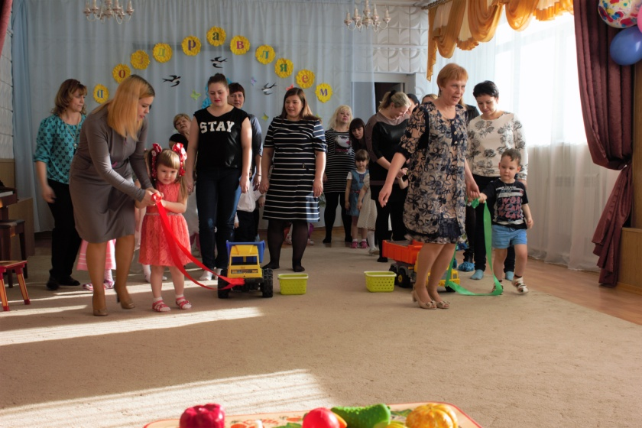
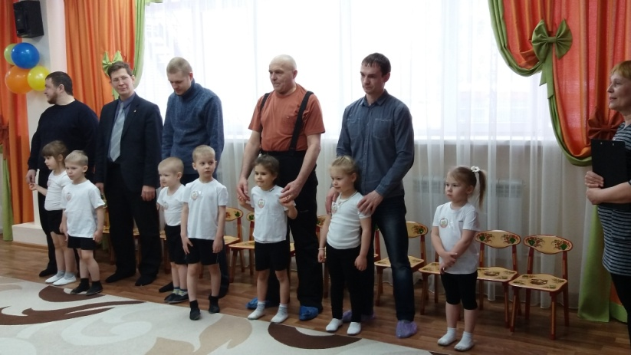
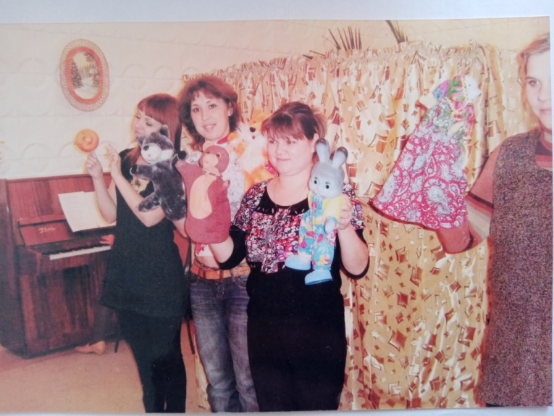

Slide 8
«Томский краеведческий музей»
Ещё одна форма досуга – совместное посещение музеев, выставок.
Посещение музеев способствуют расширению культурного кругозора не только детей, но и самих родителей. Данная форма хороша ещё и тем, что в ненавязчивой форме вовлекают ребят в культурное прошлое нашей страны. Так наша группа совместно с родителями посетили «Томский краеведческий музей», выставка "Возвращаясь к истокам".

Slide 9
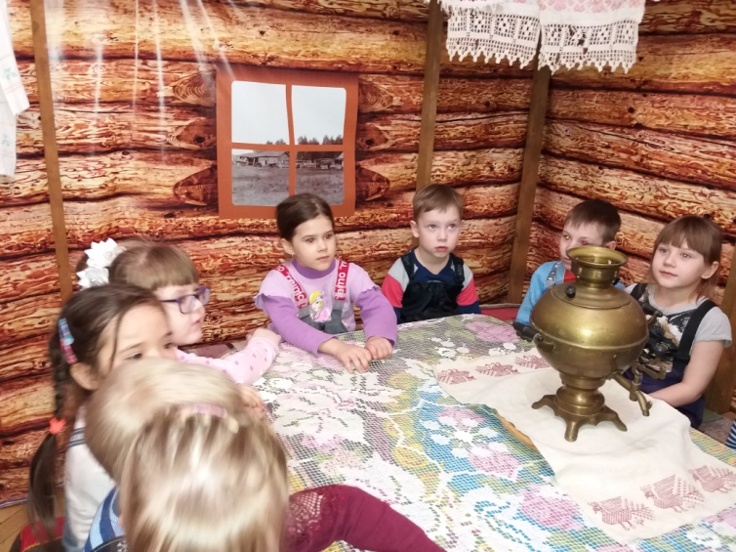
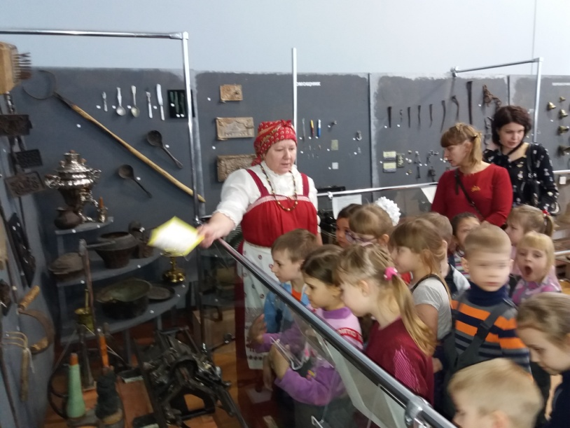
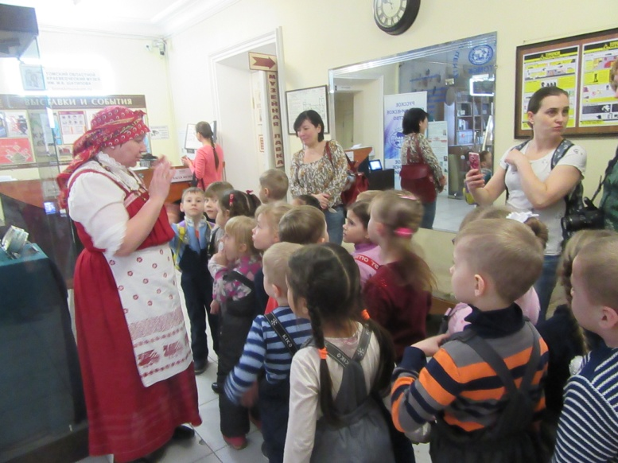

Slide 10
«Томский кадетский корпус»
По приглашению одного из родителей нашей группы мы посетили «Томский кадетский корпус». Музей данного учебного заведения располагает памятными вещами, которые особенно интересны детям: образцами военной одежды; военными наградами; коллекциями писем и дневников участников войны; стрелковым оружием и многим другим, где дети и родители могли это не только увидеть, но и потрогать.

Slide 11
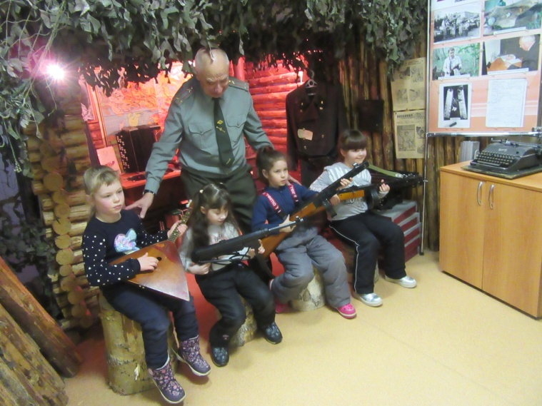
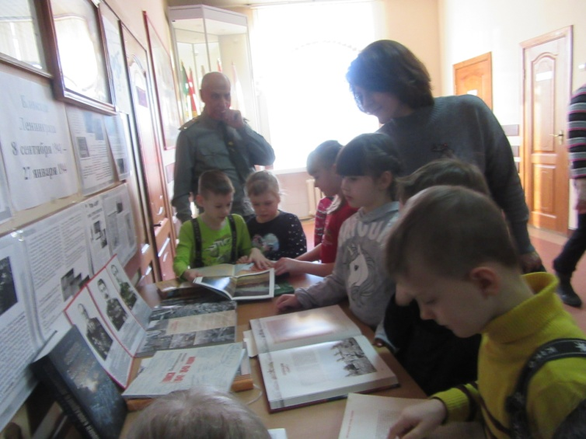
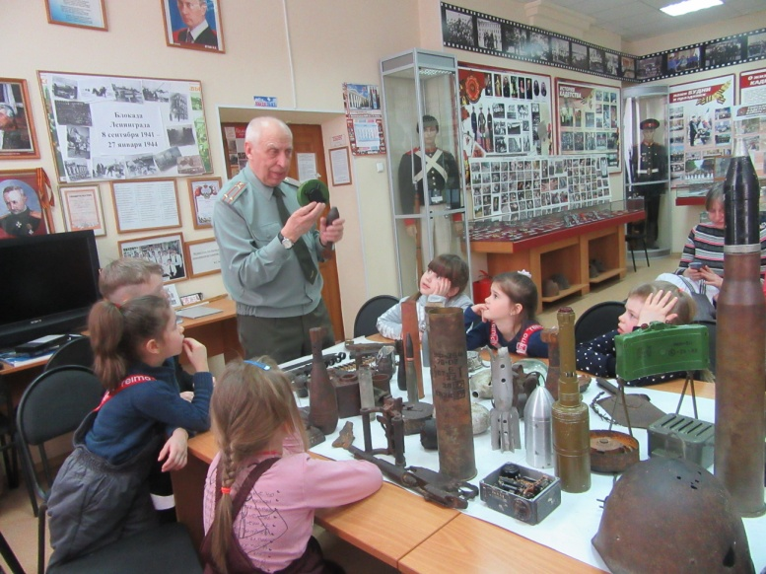

Slide 12
«Ботанический сад»
Посещение Ботанического сада – оказалось интереснейшим событием в жизни нашей группы, которое доставило удовольствие всем: как взрослым, так и детям. В Ботаническом саду собран интересный и разнообразный материал из жизни растений. Флора сада вызвало массу положительных эмоций и впечатлений. По рассказу родителей дети еще долго рассказывали о походе в ботанический сад всем родственникам и друзьям. А в группе дети рисовали растения, которые им понравились, и была организована для родителей выставка рисунков.

Slide 13
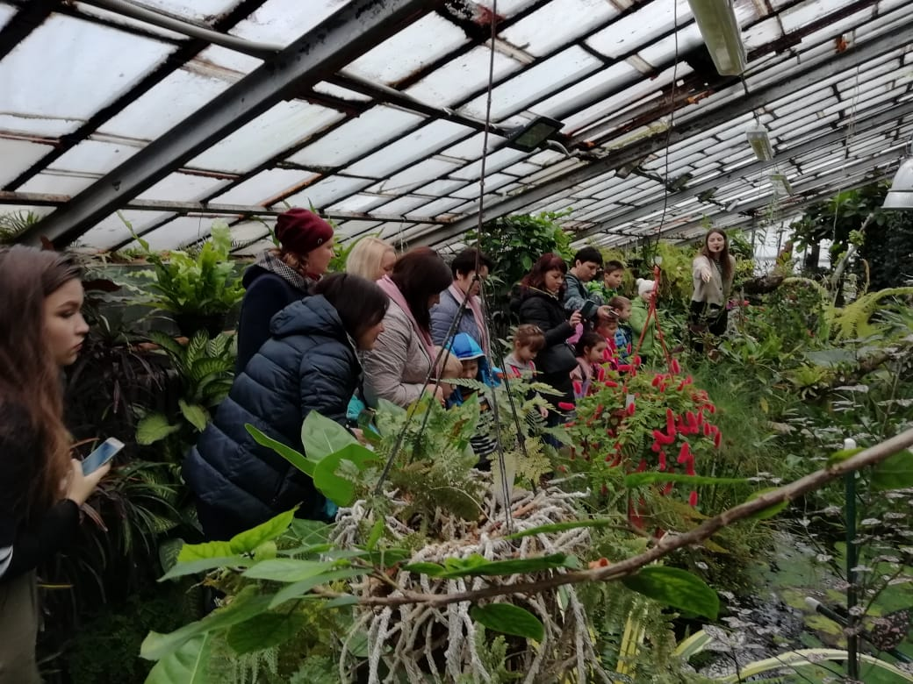
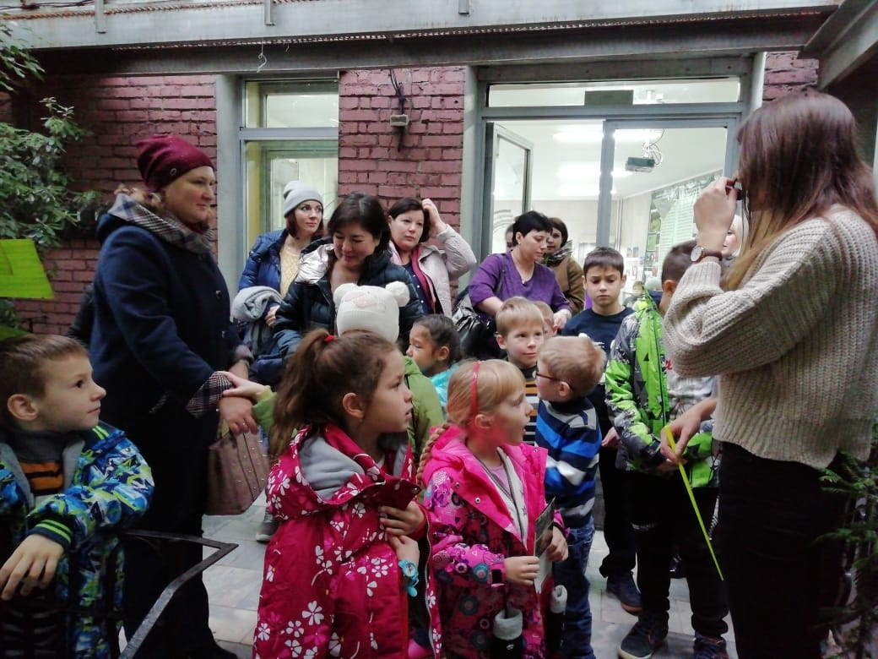
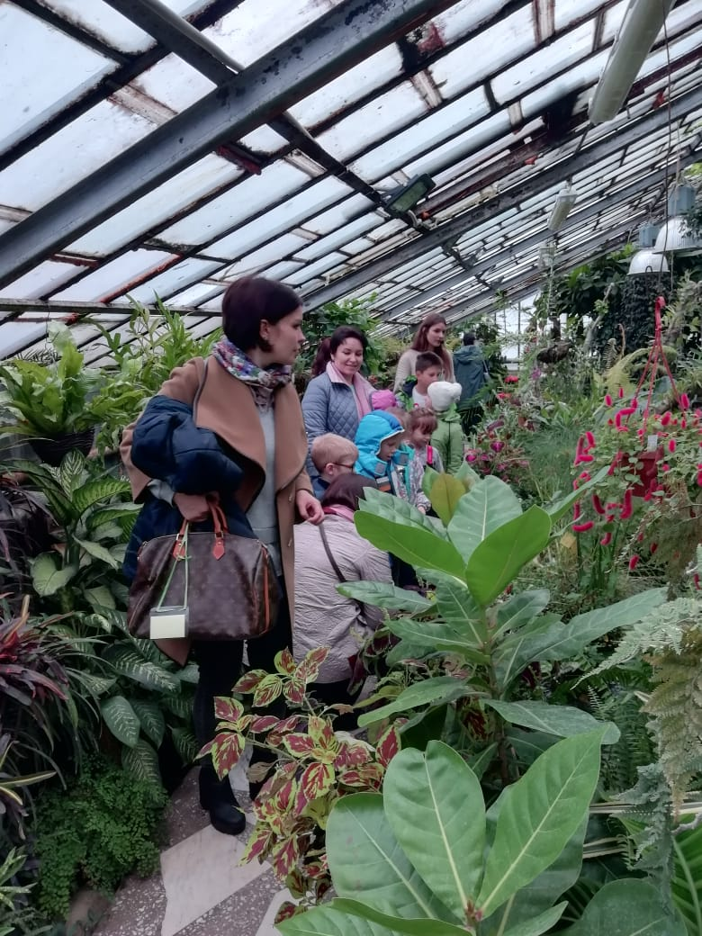

Slide 14
КВН, викторины
После экскурсии в ботанический сад, мы в группе провели КВН «Знатоки природы Томской области», что помогло повысить интерес родителей к экологическому образованию их детей и экологии в целом. КВН-ы подобного рода очень сплочают детей и родителей, ведь здесь они становятся равноправными членами команды и решают общие задачи.

Slide 15
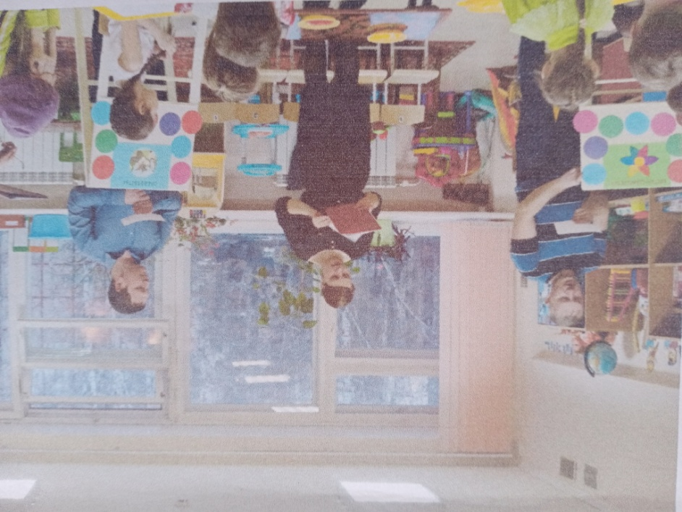

Slide 16
Акции
В нашей группе стало традицией проводить различные акции.
Акция способствует сплочению семьи, позволяет родителям стать ближе к своим детям, укрепить отношения с ними, сформировать ценностное отношение к близким людям, а детям - получить позитивную обратную связь от родителей, ощутить любовь и собственную нужность. Такие мероприятия затрагивают непосредственно каждого человека: ребенка, родителя, педагога.

Slide 17
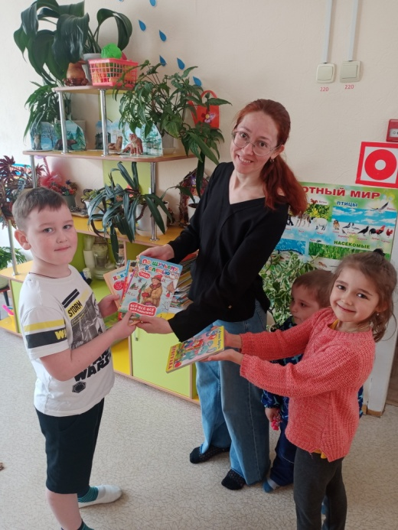
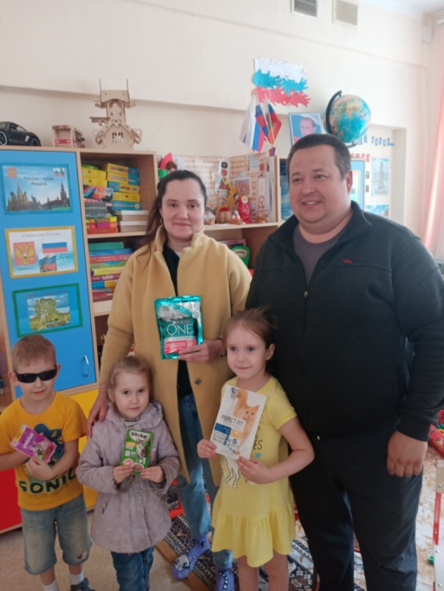
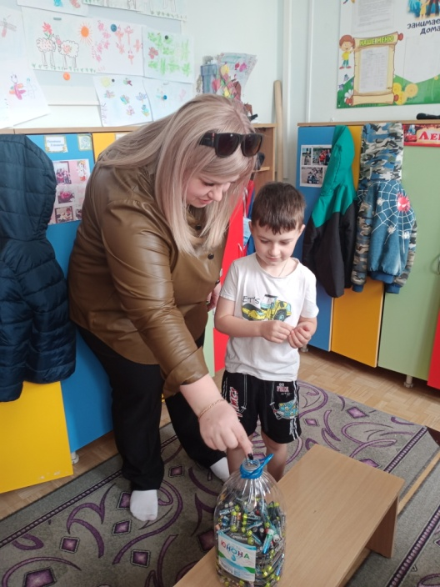

Slide 18
«Литературная гостиная»
Данная Литературная гостиная была приурочена к празднику «23 февраля», где каждый желающий ребёнок мог выучить стихотворение и поздравить своего папу, дедушку с праздником

Slide 19
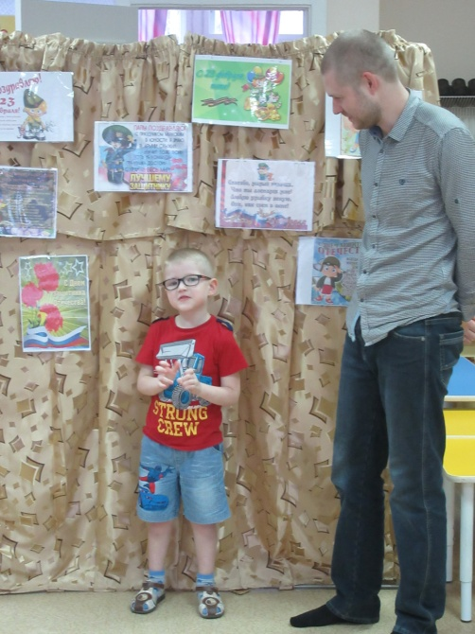
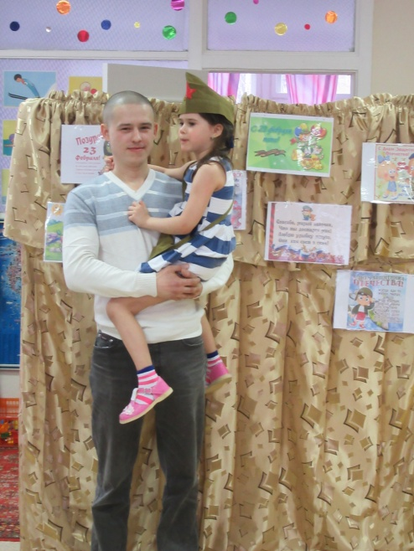

Slide 20
«Знакомство с профессией родителей»
Также традицией стало вовлечение родителей в проектную деятельность группы. Так, работая с системе ранней профориентации, стало традицией приглашать родителей для ознакомления детей со своей профессией «Моя мама стоматолог», «Гончарное дело».

Slide 21
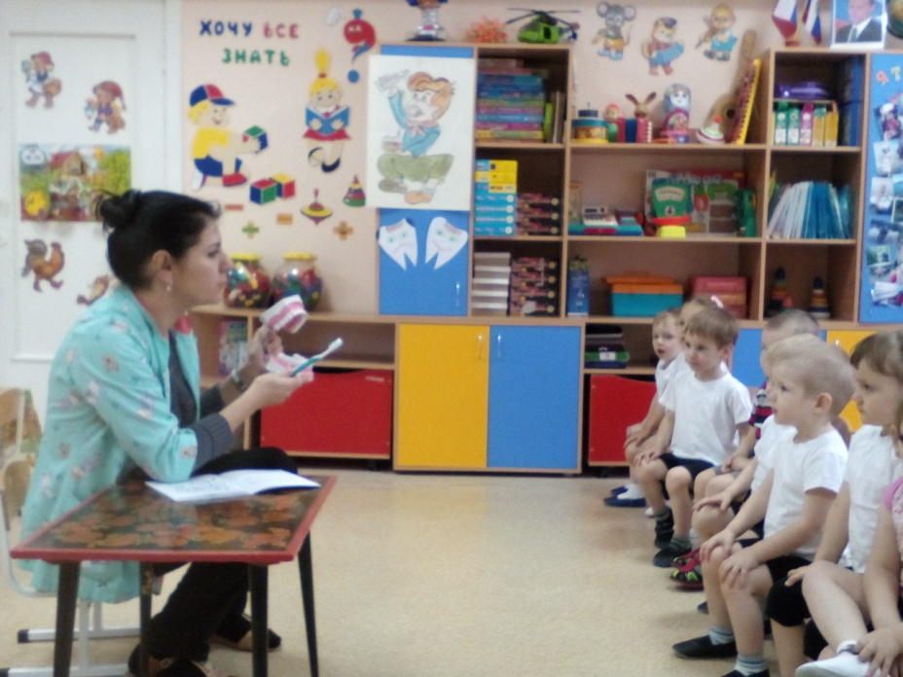

Slide 22
Мастер-класс
Для вовлечения родителей в совместную деятельность с детьми, мы провели мастер-класс «Бабочка» для украшения группы к весеннему празднику. И такие мастер-классы тоже становятся традицией.

Slide 23
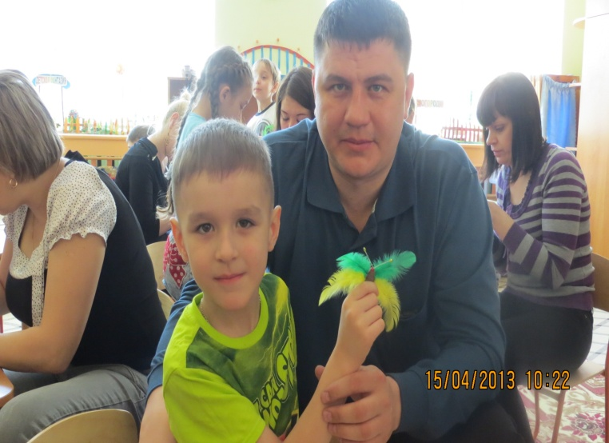
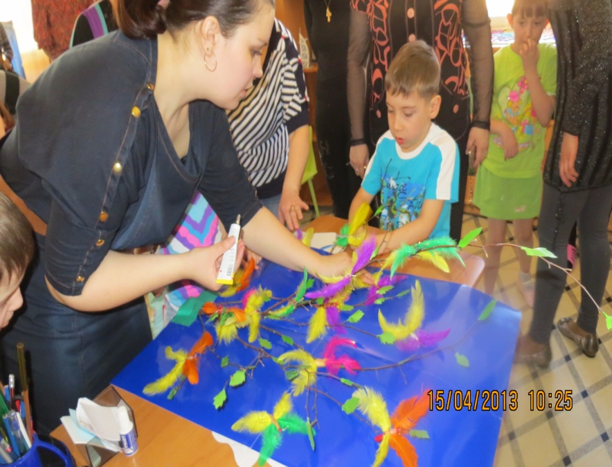

Slide 24
Также в нашей группе регулярно проводятся различные выставки поделок, рисунков, стенгазет приуроченные к какому-либо мероприятию.

Slide 25
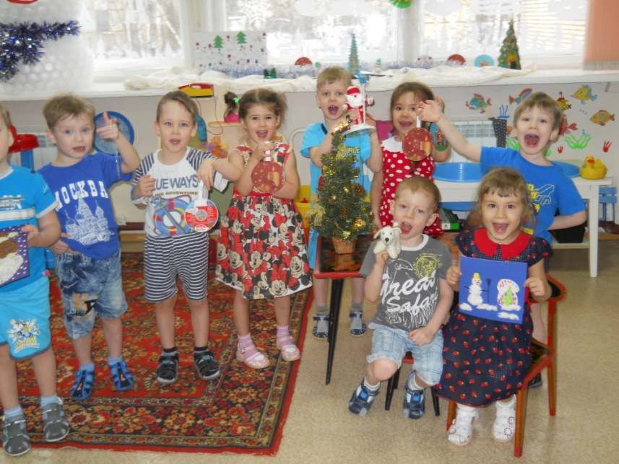
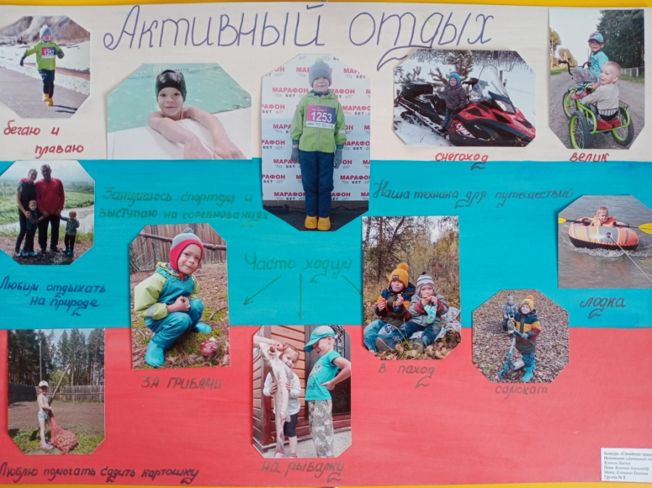
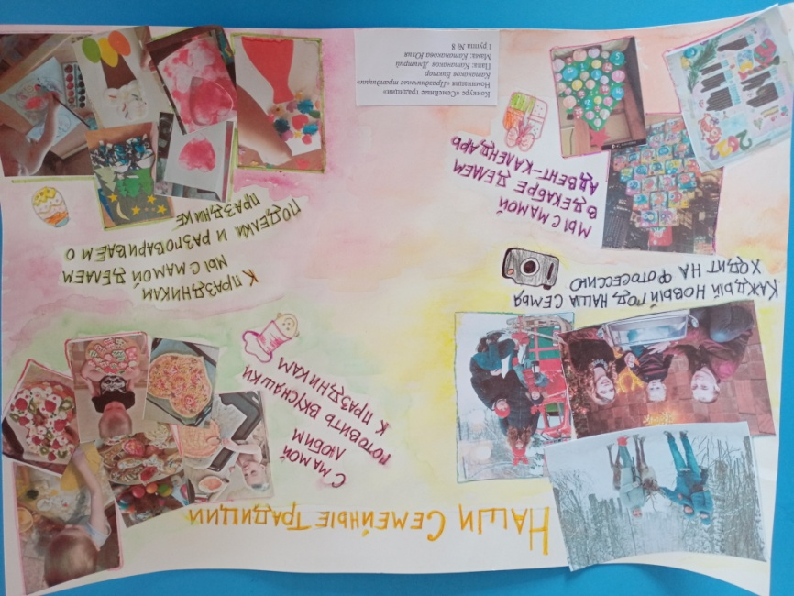

Slide 26
Постоянный контакт с семьёй позволяет пробудить чувство расположения и доверие родителей к детскому саду, создать атмосферу общности интересов, эмоциональной взаимоподдержки и взаимопроникновения в проблемы друг друга.

Slide 28
Считаем, что созданную и реализуемую систему работы с родителями можно считать эффективной, так как довольно успешно проходит взаимодействие семьи и дошкольного учреждения в воспитании и развитии ребёнка как личности.

Slide 29
Муниципальное автономное дошкольное образовательное учреждение детский сад общеразвивающего вида №48 г.Томска (МАДОУ №48)
«Организация совместного детско-родительского досуга, как форма взаимодействия ДОУ с семьёй в условиях ФГОС ДО»
Гудкова Т. В.
Белослудцева О. Р.

